Slide 1


Slide 2


Slide 3



Slide 4
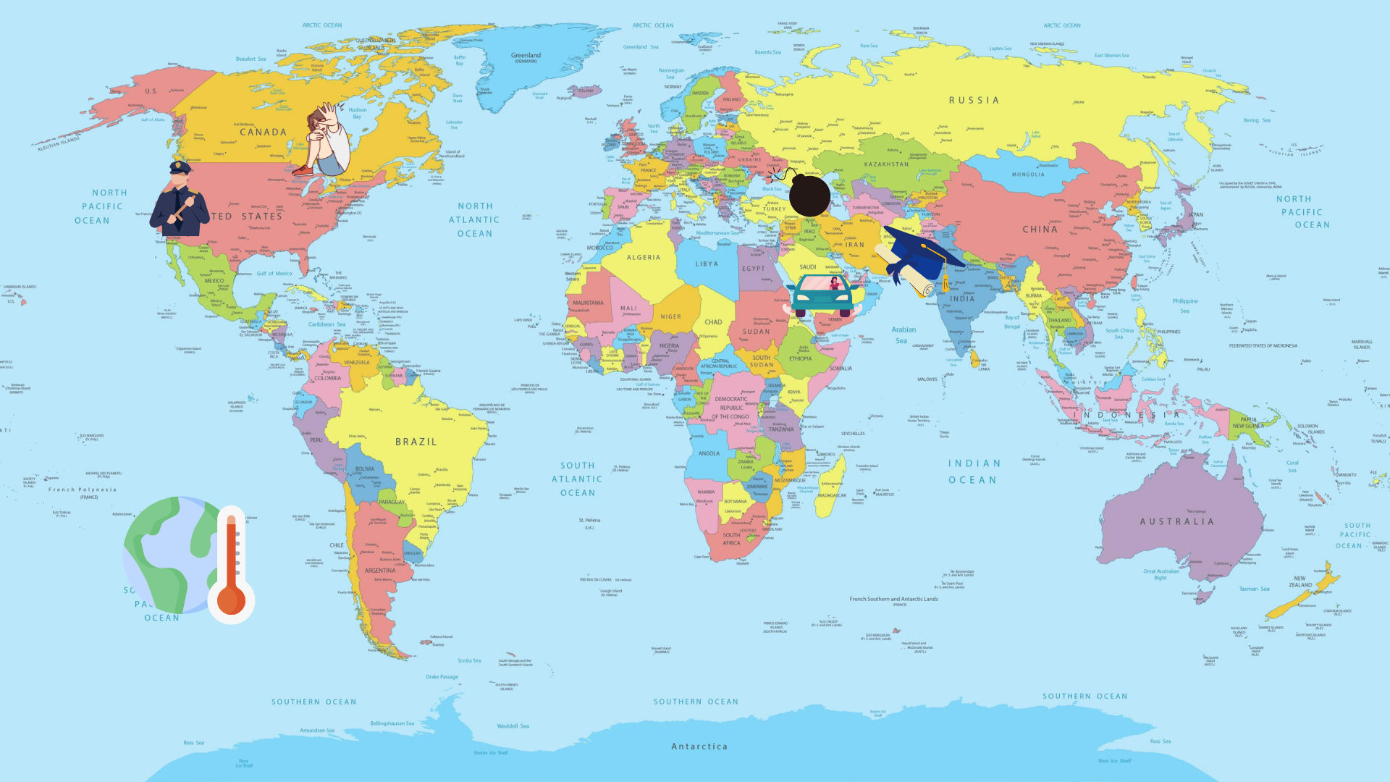

Slide 5

Retour carte du monde

Slide 6

Retour carte du monde

Slide 7

Retour carte du monde

Slide 8

Retour carte du monde

Slide 9

Retour carte du monde

Slide 10
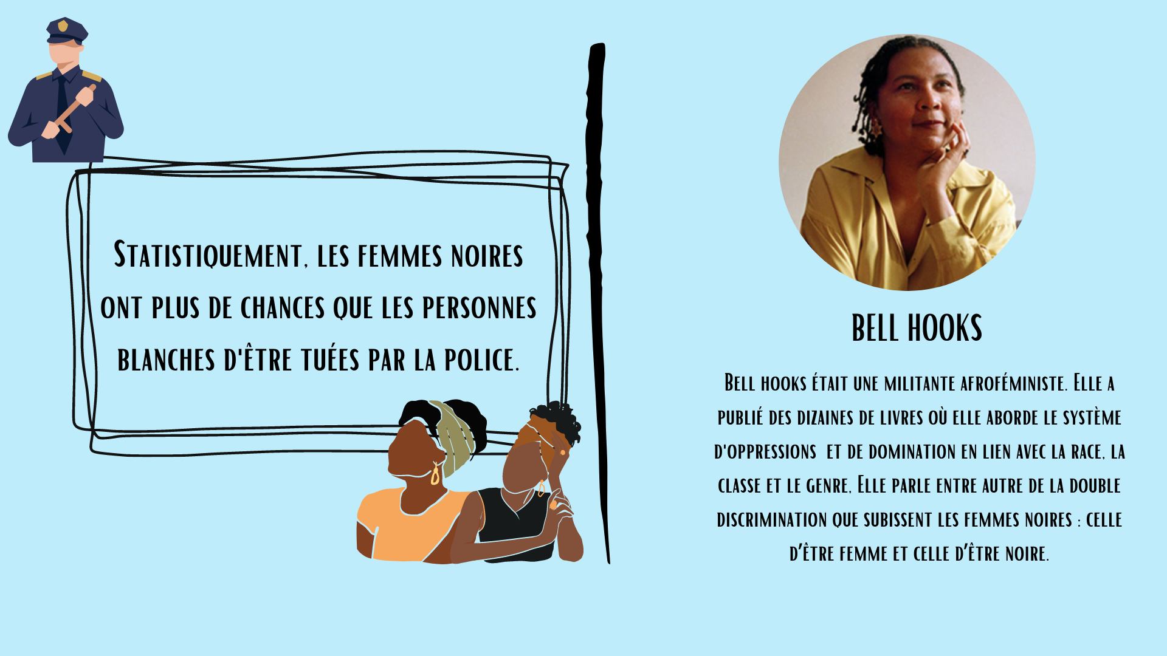
Retour carte du monde

Slide 11

Le féminisme vise l’égalité pour tout le monde et non un désir de supériorité. On peut prendre comme exemple les luttes antiracistes où les personnes qui militent dans ce mouvement ne veulent pas être supérieures aux personnes blanches, mais plutôt que leurs droits soient respectés et que l’égalité règne.

Slide 12
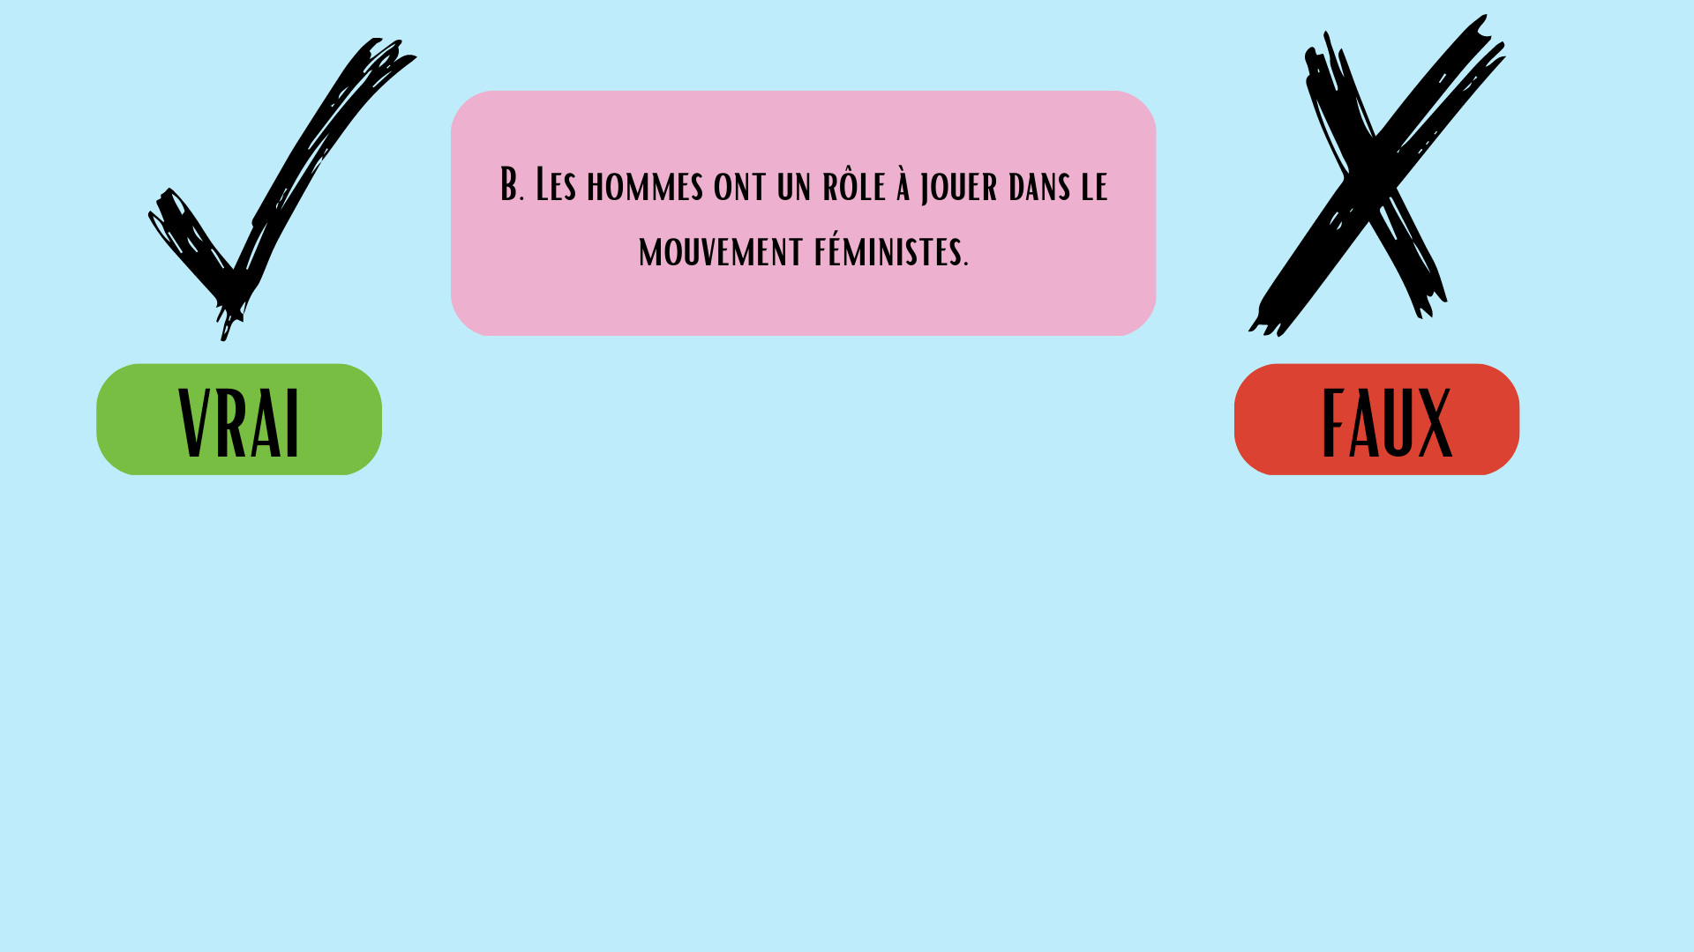
Si on veut que les choses changent, il faut que tout le monde prenne part à la lutte. Pour être un allié féministe, il faut que les hommes portent une attention particulière aux privilèges masculins qu’ils ont et qu’ils s’informent sur les inégalités que peuvent vivre les femmes.

Slide 13
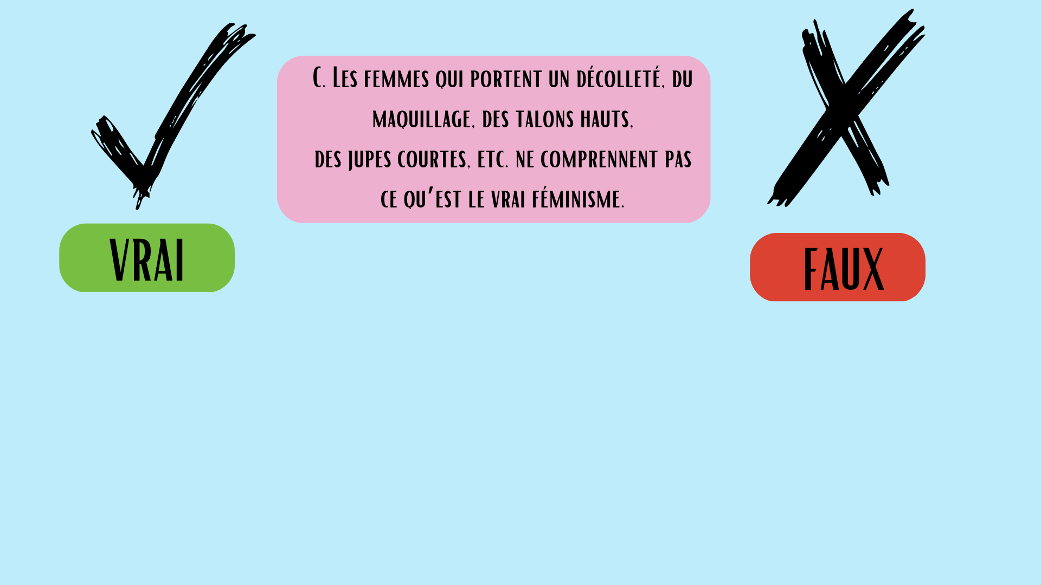
Le féminisme, c’est l’idée de pouvoir décider ce que l’on veut faire avec notre corps et de se présenter dans le monde comme on le souhaite. Par exemple, porter un décolleté ou une jupe courte, c’est féministe si on l’a choisi.

Slide 14
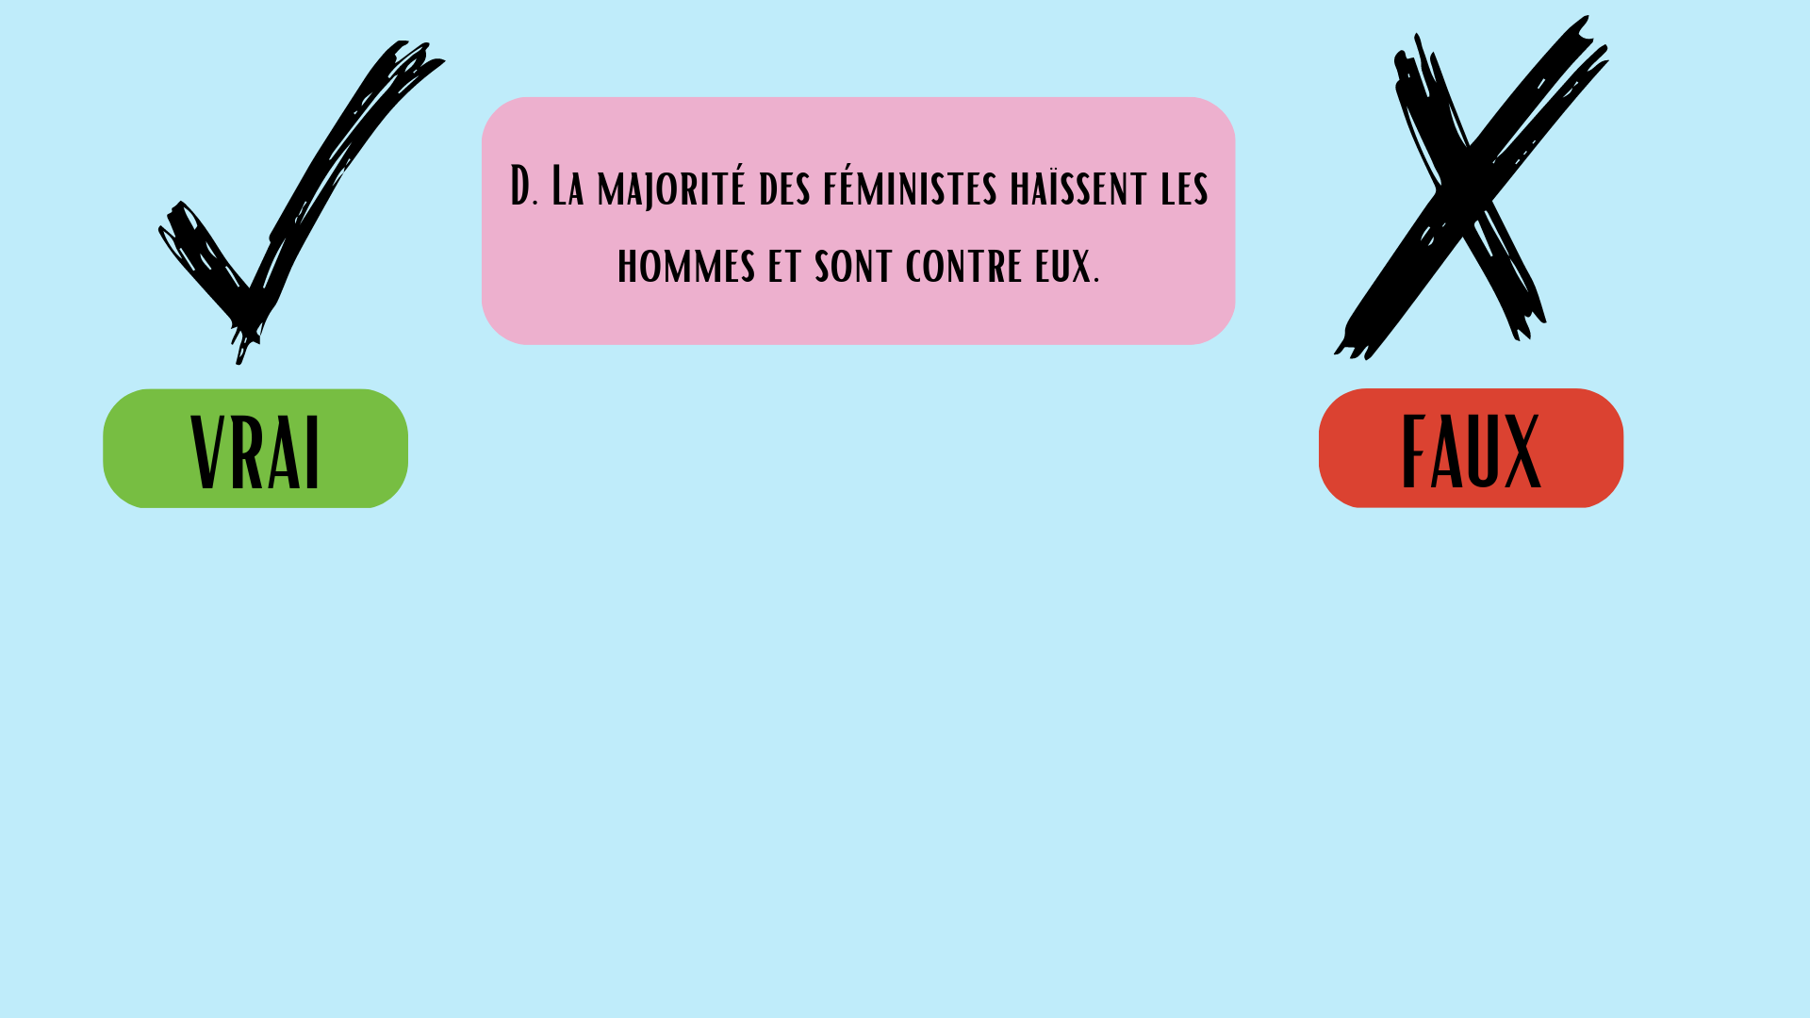
Le féminisme, ce n’est pas d’haïr les hommes, mais plutôt de souhaiter avoir les mêmes droits et être traitée de façon égale. Le féminisme vise à contrer le système patriarcal basé sur la domination de l’homme sur le monde.

Slide 15

Il y a des femmes moins privilégiées que d’autres socialement pour diverses raisons en lien avec la discrimination supplémentaire basée sur leur situation économique, leur couleur de peau, leur nationalité, leur santé physique et mentale, leur apparence, etc. Par exemple, une femme noire ou une femme avec un handicap vivra davantage de discrimination qu’une femme blanche.

Slide 16

Pour plusieurs femmes, porter le voile provient d’une croyance religieuse. Le féminisme, c’est défendre le libre choix, incluant celui de porter, ou non, le voile chez les femmes musulmanes.

Slide 17
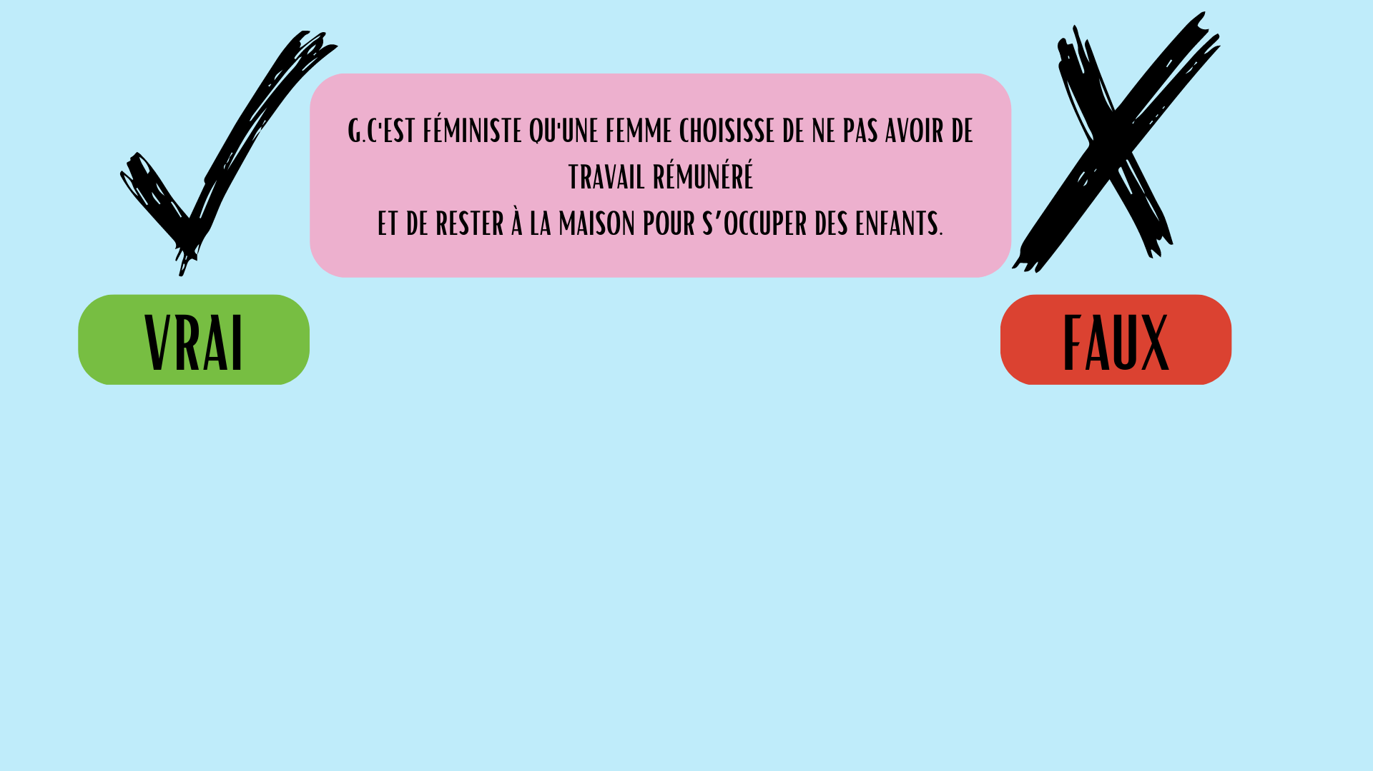
Lorsque le choix est libre et éclairé, un parent, peu importe son genre est légitime de vouloir rester à la maison. L’important est de le faire par choix. Le féminisme, c’est aussi de lutter pour que chaque personne puisse décider de rester à la maison et s’occuper des enfants, même les hommes.

Slide 18
